Slide 1
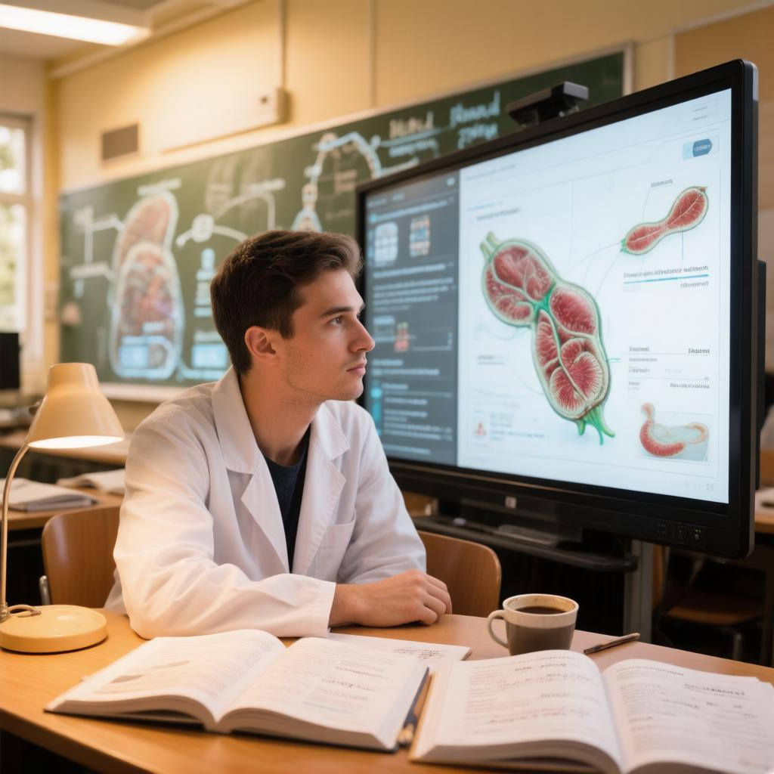
«Траектория патогена: гибридное обучение с ИИ-визуализацией в курсе ветеринарной гельминтологии»
Устюгова Дарья Андреевна
Учебный мастер кафедры инфекционных и инвазионных болезней

Slide 2

Выбор Пространства Эксперимента
Параметр | Значение
Дисциплина (специалитет) | Инвазионные и паразитарные болезни
Дисциплина (бакалавриат) | Паразитарные болезни (ВСЭ)
Раздел | Гельминтология
Модуль | Трематодозы
Курс | 4-й курс специалитет, бакалавриат
Программа | Ветеринария / Ветеринарно-санитарная экспертиза
Модельный вид | Fasciola hepatica (возбудитель фасциолеза)

Slide 3
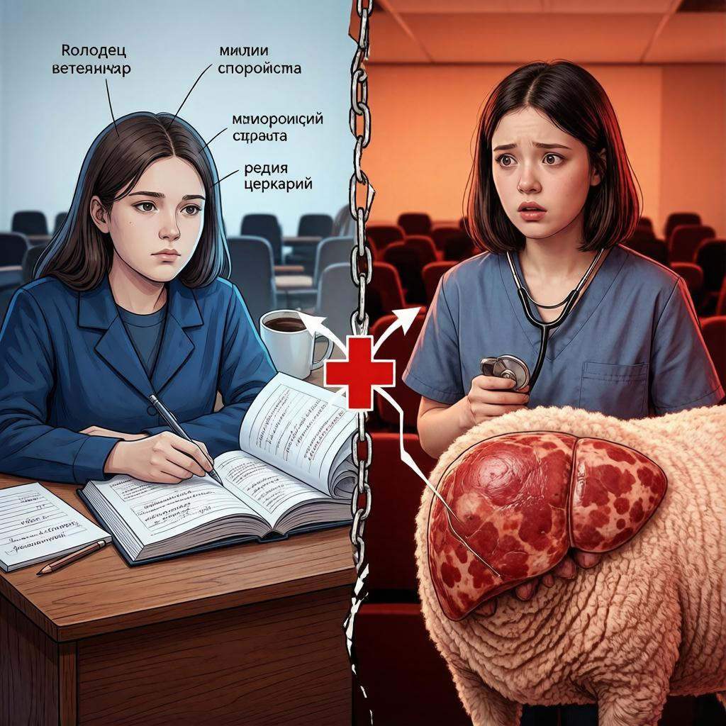
Анализ Курса: Ревизия Образовательных Результатов, Деятельности Студентов И Форматов
Формат | Характеристика
Лекции | Слайды + текстовое сопровождение, мало визуализации
Лабораторные работы | Микроскопия фиксированных препаратов, рисование строения возбудителя
Семинары | тесты, коллоквиумы (воспроизведение схемы цикла)
Самостоятельная работа | Работа с учебниками и методичками
что наблюдаем:
Студенты зазубривают темы, но не понимают смысла;
Не формируется врачебное мышление (не могут применить знания в новой ситуации);
При ответе на вопрос «Почему поражается печень?» дают формальный ответ без логики;
Не могут выстроить причинно-следственную цепочку от цикла к клинике и обратно.

Slide 4
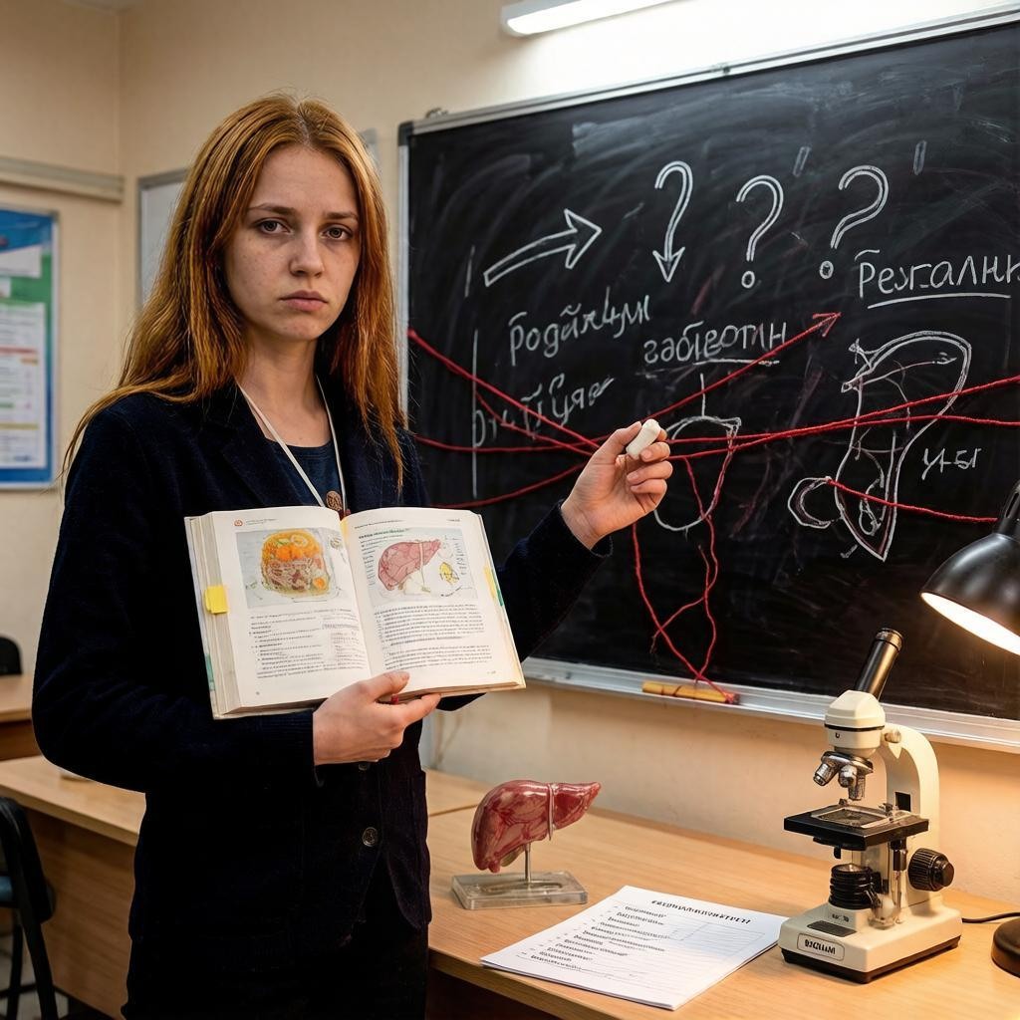
Основная проблема
Студенты не могут усвоить циклы развития гельминтов. Вся учеба направлена на зазубривание, а не на понимание.
Проблема | Суть
Пространственно-временная | Цикл — это 4D-процесс (движение во времени и пространстве). Учебник и доска — 2D (плоскость). Студент не может «оживить» статичную схему в голове.
Семантическая | Латинские названия воспринимаются как «шум», а не как смысл. Студент не понимает, что именно происходит с паразитом и хозяином на каждой стадии.
Микро-макро разрыв | Студент видит яйцо под микроскопом (микро) и слышит про болезнь животного (макро). Мостик между ними отсутствует.
Формальное целеполагание | Цель студента — «сдать», а не «понять». Врачебное мышление не формируется.

Slide 5
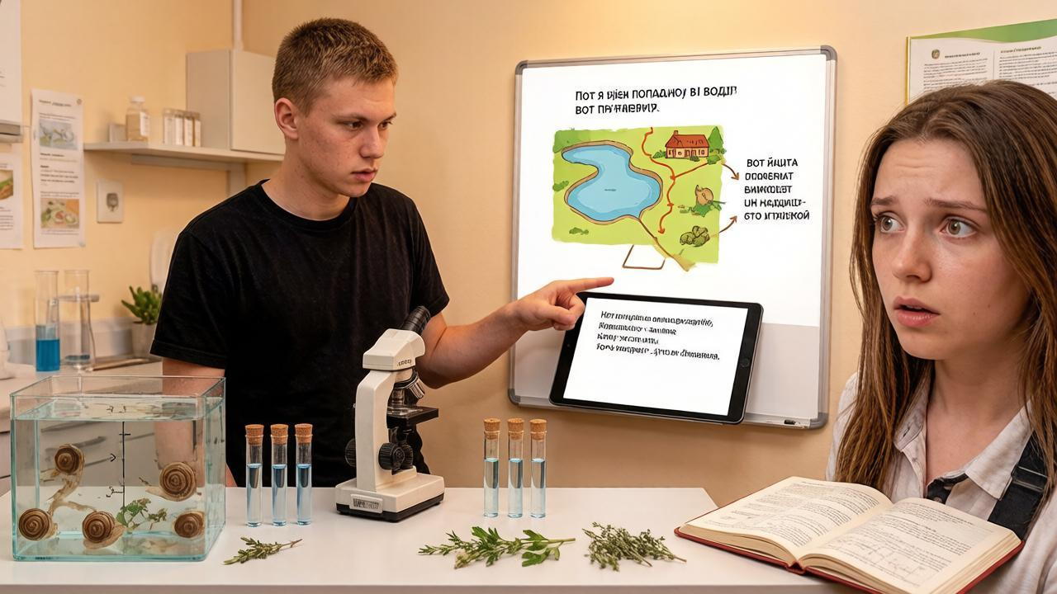
Концептуализация
Вместо запоминания таксономии (кто за кем) делаем акцент на причинно-следственных связях и экологической логике паразитарного цикла.
Принцип | Описание
От симптома к циклу (обратная логика) | Студент начинает с клинической картины (желтуха, поражение печени) и реконструирует цикл вспять, чтобы объяснить почему возникли симптомы.
Визуализация как верификация | После того как студент выстроил гипотезу цикла, он проверяет её с помощью анимации («ожившей» схемы), что создает эффект «ага!» и закрепляет модель.
Перенос на новые виды | Сформированная ментальная модель применяется к новому трематодозу (Paramphistomum) для проверки глубины понимания

Slide 6
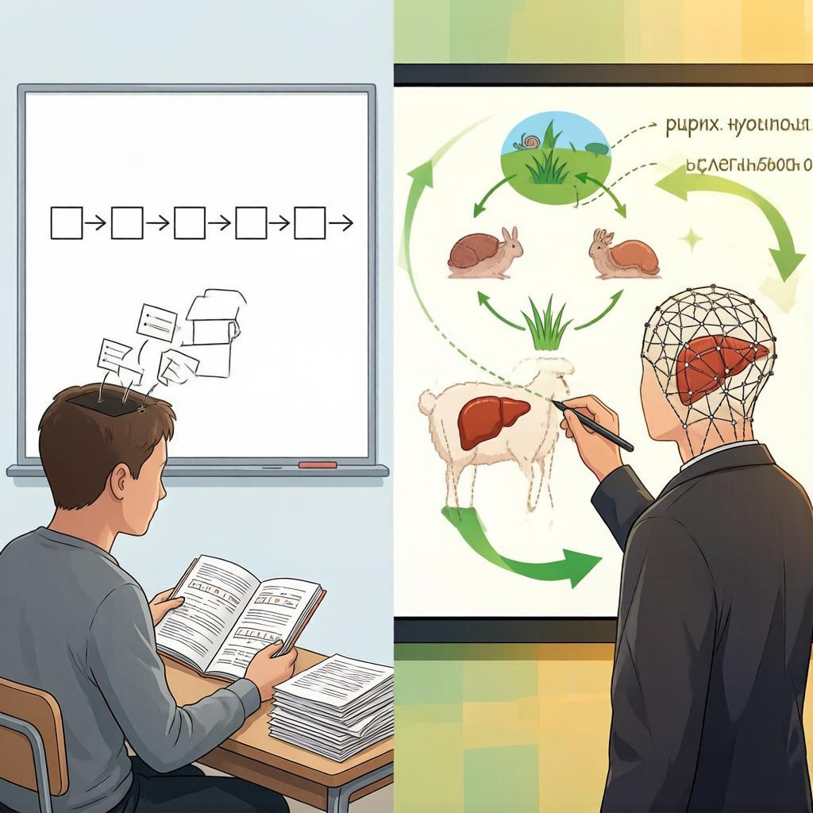
Теоретическая Рамка, Операционализация, Формулирование Гипотезы
Исследовательский Вопрос
Основной вопрос:
Как влияет гибридный формат обучения (проблемно-ориентированная реконструкция цикла от симптомов + динамическая анимация для верификации) на качество клинического мышления и понимание жизненного цикла Fasciola hepatica у студентов-ветеринаров по сравнению с традиционным линейным изложением?
Концепция | Автор(ы) | Как применяем
Problem-Based Learning (PBL) | Barrows (1986) | Стартовая точка — клинический кейс. Студент получает проблему, а не готовые факты.
Теория когнитивной нагрузки | Sweller (1988) | Анимация на этапе проверки снижает внешнюю нагрузку (не надо удерживать динамику в голове), освобождает ресурс для глубинной обработки.
Теория мультимедийного обучения | Mayer (2001) | Принцип временной смежности: анимация + текст/звук предъявляются синхронно для лучшего усвоения.
Концепция ментальных моделей | Johnson-Laird (1983) | Конечная цель — формирование устойчивой динамической ментальной модели миграции паразита для применения к новым ситуациям.
Scaffolding (поддерживающее обучение) | Wood, Bruner, Ross (1976) | На каждом шаге студент получает дозированную поддержку (наводящие вопросы), которая убирается по мере роста компетенции.

Slide 7

Нулевая гипотеза (H₀):
Гибридный формат (PBL + анимация) не дает статистически значимого преимущества перед традиционным форматом по показателям понимания цикла и клинического мышления.
Альтернативная гипотеза (H₁) — рабочая:
Студенты экспериментальной группы (гибридный формат) по сравнению с контрольной группой (традиционный формат):
демонстрируют более высокий уровень связности в объяснении патогенеза (≥20% прироста по рубрикатору);
лучше обосновывают выбор терапии (привязка к стадии цикла встречается в 2 раза чаще);
показывают лучший перенос знаний на новый вид (выше точность прогноза цикла);
отмечают более низкую когнитивную нагрузку и более высокий интерес;
сохраняют преимущество через 7–10 дней (отложенный срез).

Slide 8
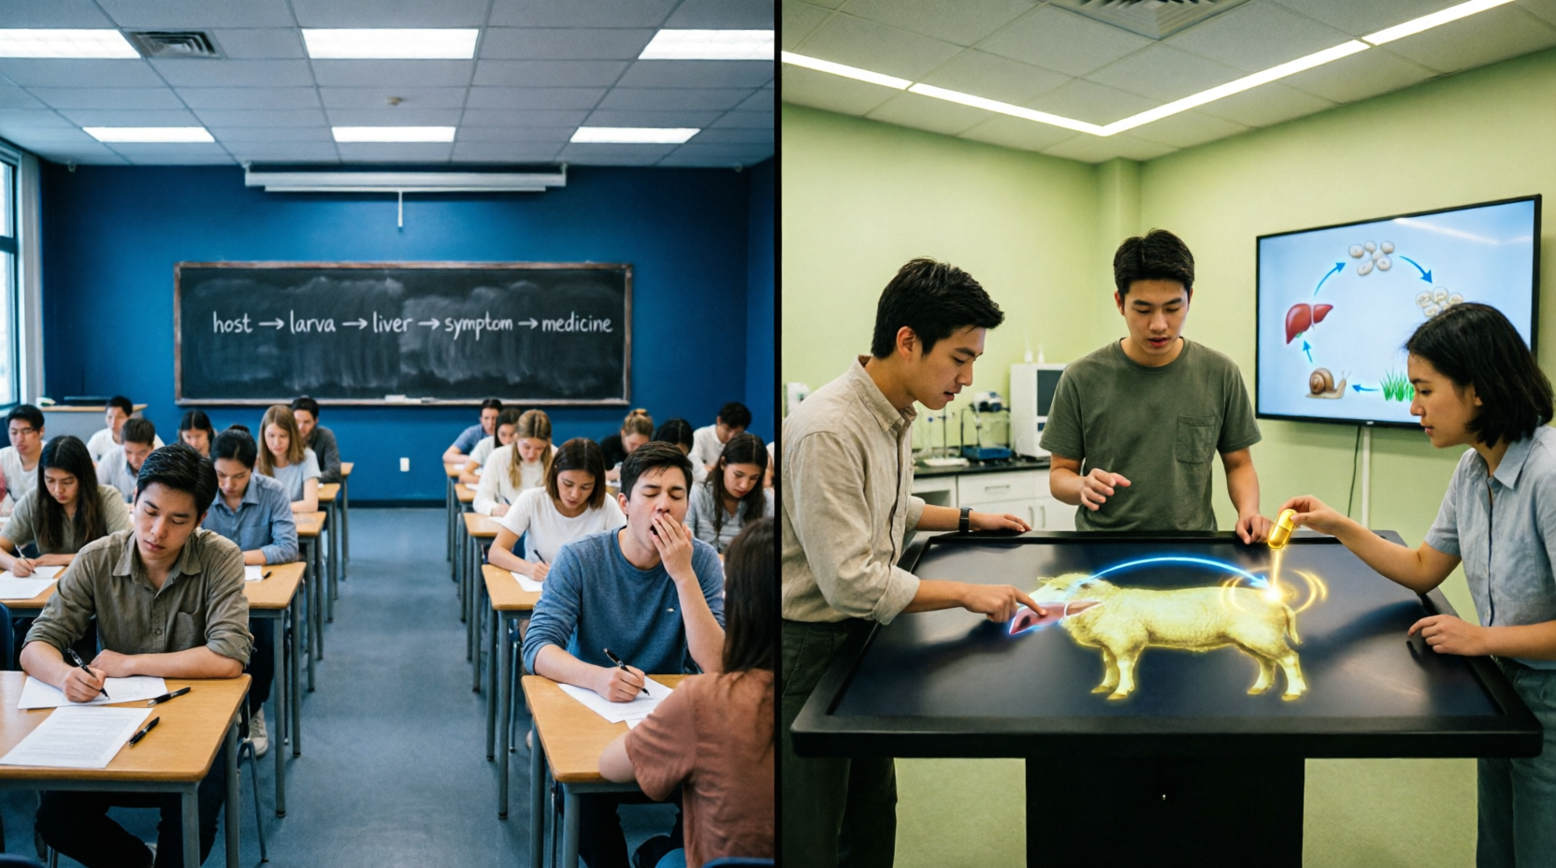
Дизайн Экспериментов: Организация Работы Для Проверки Гипотезы
Общая характеристика эксперимента
Параметр | Значение
Тип | Квази-эксперимент с двумя параллельными группами
Группы | Контрольная (КГ) — 15–20 чел.; Экспериментальная (ЭГ) — 15–20 чел.
Уравнивание | Пре-тест на базовые знания; группы сопоставимы по успеваемости
Слепой контроль | Оценку открытых ответов проводит ассистент, не знающий принадлежности к группам
Объем материала | Одинаковый для обеих групп
Время | Одинаковое для обеих групп
Независимая переменная (что меняем)
Контрольная группа (КГ) | Экспериментальная группа (ЭГ)
Традиционная логика: Хозяева → Стадии → Органы → Патогенез → Клиника → Лечение | Гибридная логика: Клинический случай → Реконструкция цикла (вспять) → Патогенез → Анимационная проверка → Лечение/профилактика
Визуализация: статичная схема с подписями | Визуализация: статичная схема + анимированная модель на этапе верификации

Slide 9

Этические аспекты
Студенты не информируются о факте эксперимента до его завершения (естественные условия).
Обе группы получают полный объем знаний, предусмотренный программой.
Результаты тестов учитываются в текущей успеваемости, но не влияют на итоговую оценку (или влияние согласовано с кафедрой).
По окончании эксперимента контрольная группа получает доступ к анимации и кейс-тренингу (принцип справедливости).

Slide 10

СПАСИБО ЗА ВНИМАНИЕ!

